Slide 1
게임 시스템

Slide 2
Title
그래픽
- 컨셉
- 화면비율
조작법
Ui
게임진행
- flow
맵
시스템
이동
전투
- 판정?세부??
- 일반
- 보스
몬스터
장비
- 종류.. 장착
휴식 (저장) @@
@@
Ui
모션
스토리?시나리오 플로우
- 메인시나리오
- 서브
게임 시스템
1 개요
1.1 장르
1.2 기획의도
1.3 목표 서비스
1.4 게임 특징
2 대전 방식과 종류
3 그래픽 설정
3.1 실제 화면 비율
4 조작법
5 게임진행
5.1 도식화
5.2 게임 시작
5.3 첫번째 턴 시작
5.4 상대위치확인
5.5 두번째 턴 시작
5.6 게임종료
5.7 관전
6 종료조건(개인전, 팀전)
7 게임종료 및 보상종류
8 버튼 시나리오
8.1 이동버튼
8.2 각도버튼
8.3 현재무기버튼
8.4 전환버튼
8.5 위성버튼
8.6 항복버튼
9 보상
10 경험치
11 레이팅시스템
12 닉네임
13 맵
무기 시스템
1 개요
1.1 무기의 구분
1.2 무기 사용
1.2.1 프리셋 등록 방법
1.3 무기 획득 방법
1.4 무기 가치 판단
2 무기 소비 시스템
네트워크
1 메시지 데이터
2 서버 가격 산정
개요
장르
기획의도
목표 서비스
게임특징
BM
상점 시스템
1 개요 1.1 판매 방식
2 가챠시스템
2.1 가챠 방식
2.2 가챠 중복 시
2.3 가챠 확률
3 가격 산정
BM
1 개요 1.1 핵심 재화 가치 1.2 유료 아이템의 Main, Sub Scheme 구성
2 가격 산정 2.1 메인 타겟
2.2 맞춤형 상품 가격 설정 2.3 중점 항목
3 게임 재화 흐름 구조 설계
1.1 @@@@@@@@@@@@
스팀 업적
@@@@@@@@@@

Slide 3
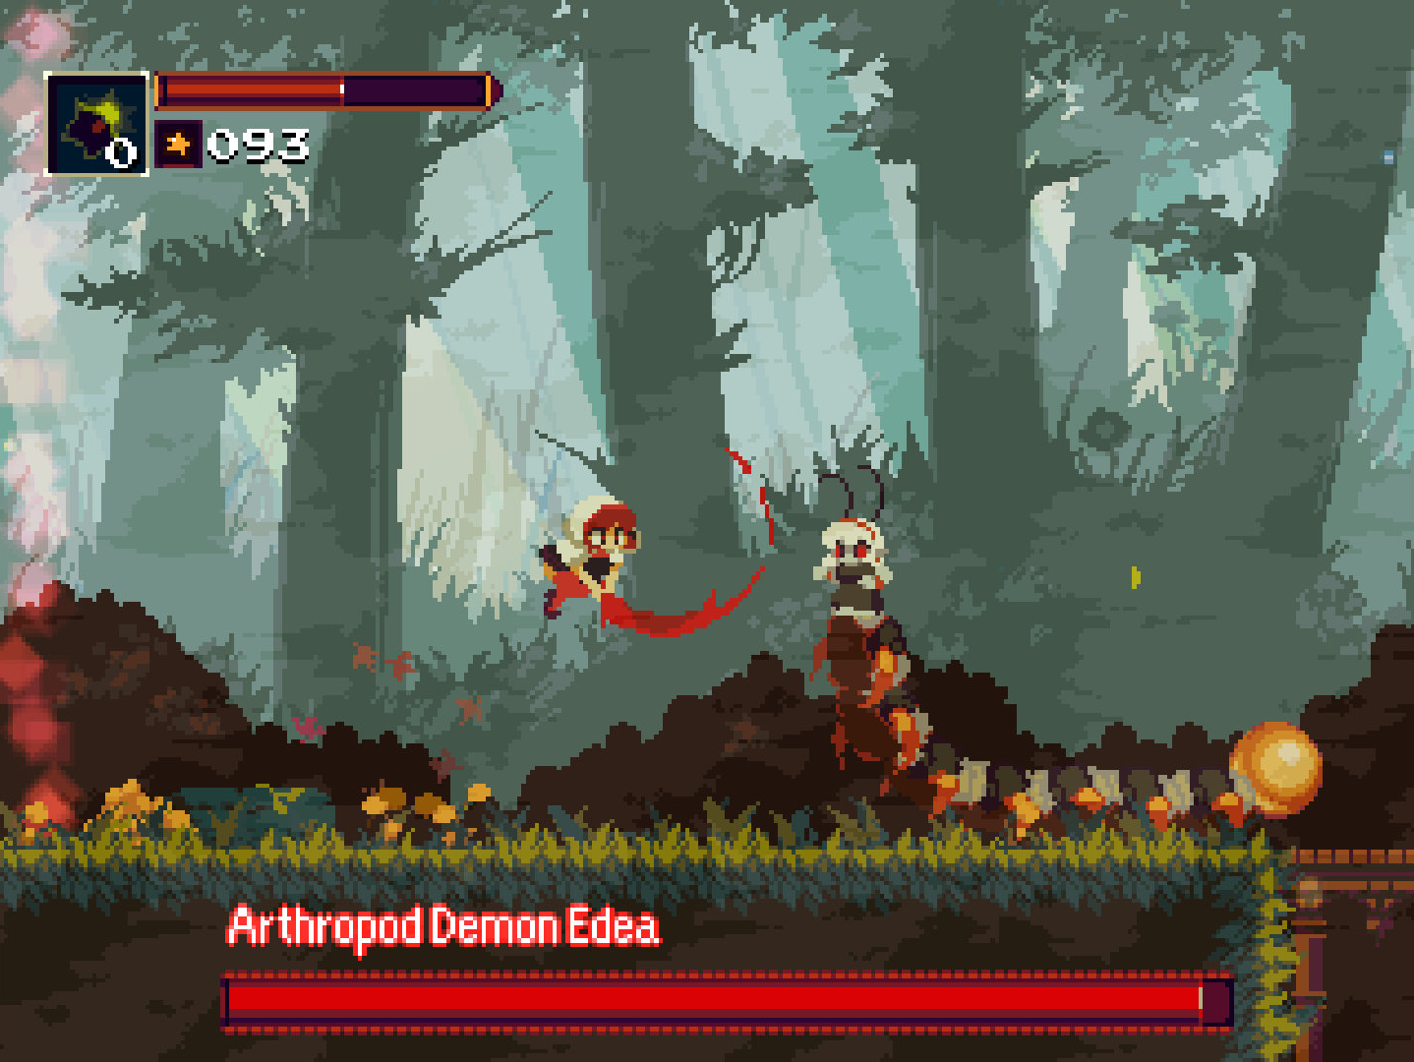
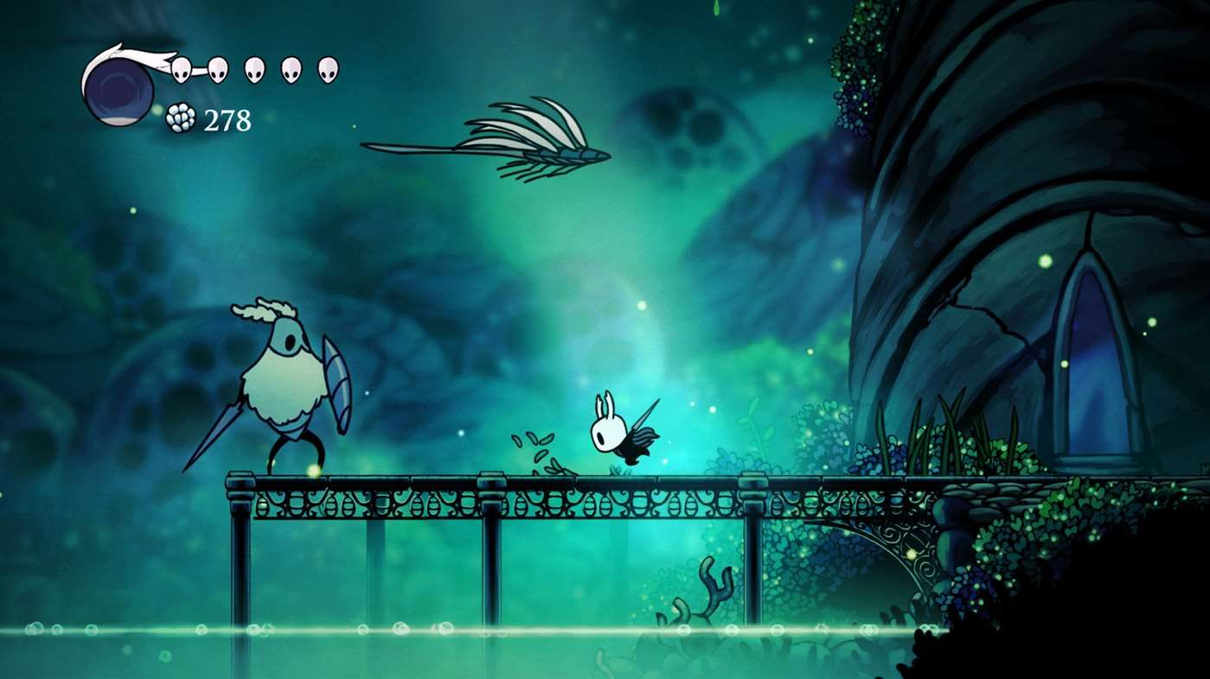
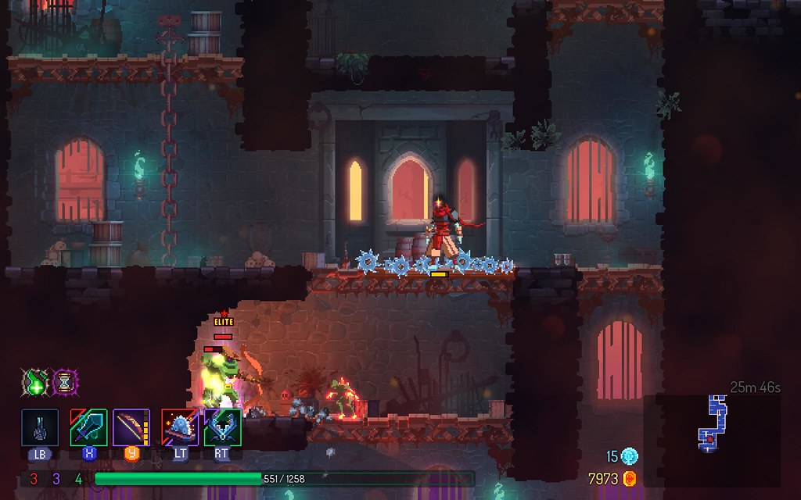
1. 개요
1.1 장르
2D 횡 스크롤
플랫포머
소울라이크
메트로베니아
어드벤처
오픈월드
모모도라
할로우 나이트
1.2 기획의도
@@@@@@
데드셀

Slide 4
1. 개요
1.3 목표 서비스
@@@@@

Slide 5
1. 개요
1.4 게임 특징
@@@@@

Slide 6
1.4. 목표서비스

Slide 8
애니메이션
모션 기획 문서참조

Slide 20
캐릭터 충돌 판정
Character
collider
정의
캐릭터의 충돌 범위를 지정합니다.
지형 접촉상태 , 피격, 상호작용 조건을 판단하는데 사용됩니다.
@@

Slide 21
캐릭터 시스템 기획
캐릭터 기능
걷기 (좌, 우)
점프
벽타기 / 벽점프
대쉬
공격
아이템(습득, 장착)
스테이지 이동
대화(NPC, 특수 몬스터)

Slide 22
걷기
정의
좌 또는 우로 이동합니다.
규칙
CurrentWalkSpeed
조작키 Pressed 이벤트 시 최대속도로 이동
조작키 Released 이벤트 시 정지
벽에 충돌 했을 때 벽방향으로 이동 불가, 걷기 애니메이션은 계속출력
점프 도중에도 좌, 우 이동이 가능합니다.
time
Pressed
Released
데이터
기본 이동속도 : float DefaultWalkSpeed
현재 이동속도 : float CurrentWalkSpeed = DefaultWalkSpeed + [float 아이템으로 증가되는 속도]
최대 이동속도 : float DefaultWalkSpeed * 1.5f

Slide 23
점프
높이
높이
Max Jump Hight
Max Jump Hight
정의
time
점프.
time
Pressed
Pressed
Released
규칙
점프 조작키를 누른 시간만큼 높이가 상승합니다(sin).
최대 점프높이에 도달 시 하강을 시작합니다.
데이터
점프높이 : float MaxJumpHight
# 구현과정에서 높이보다
속도가 편의성이 높으면 속도로 수정예정

Slide 24
2단점프
높이
Max Jump
2step Hight
높이
Max Jump
2step Hight
time
Pressed
정의
time
공중에서 한번 더 점프합니다.
Pressed
Released
규칙
점프 조작키를 누른 시간만큼 높이가 상승합니다.
최대 점프높이에 도달 시 하강을 시작합니다.
땅에 닿기 전 최대 1회 (2단 점프)가 가능합니다.
데이터
점프높이 : float MaxJump2StepHight

Slide 25
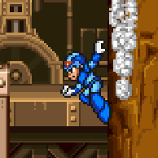
벽타기
정의
벽을 타고 미끄러져 내려갑니다.
벽을 타는 중에는 벽점프가 가능합니다.
규칙
Wall slide
( 땅(ground)과 닿지 않는 상태
& 수직 벽과 캐릭터 충돌
& 벽 방향 이동조작키(좌or우) 입력유지 )
만족 시 발동됩니다.
데이터
벽타기속도 : WallSlideSpeed
WallSlideSpeed
time
조건만족
조건만족x

Slide 26
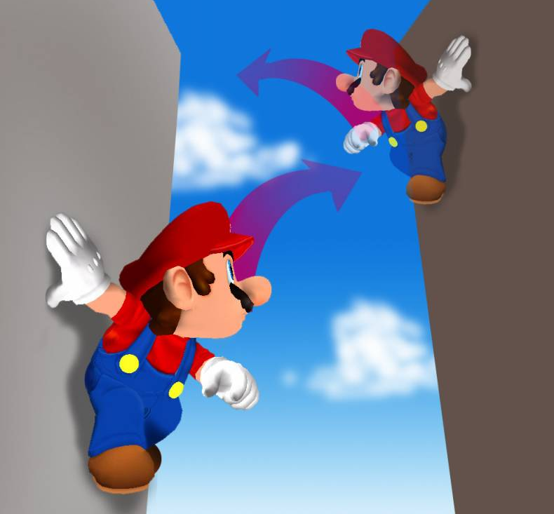
벽점프
정의
벽타기 중 (벽 반대방향 + 위) 방향으로 점프합니다.
Wall jump
규칙
벽타기 상태에서 점프 조작키 Pressed 이벤트시 발동
데이터
??????
각도?

Slide 27
대쉬
Dash
Start
Dash
End
정의
대쉬는 일정 거리(속도*시간)를 선형으로 이동합니다.
규칙
이동방향 or 보고있는 방향으로 일정 거리(속도*시간)를 이동합니다.
대쉬 중에는 조작이 불가능 합니다.
대쉬 중에는 높이변화가 없습니다.
점프 중 대쉬 : 사용한 높이에서 대쉬합니다.
충돌체에 충돌 시 막힙니다. 이동을 제외한 기능 정상작동.
데이터
DashSpeed
대쉬속도 : float DashSpeed
대쉬시간 : float DashTime
time
Dash
Start
Dash
End
Pressed

Slide 28
Hitbox
HitBox
Trigger

Slide 29
공격
일반공격_ground
HitBox
Trigger
정의
땅에 있을 때의 일반공격 입니다.
일반공격은 3번의 연속 공격이 가능합니다.
규칙
Y
일반 공격 조작키 Pressed 이벤트 시 1frame의 타격판정이 있습니다.
타격 판정 시 HitBox와 적collider의 충돌이 있으면 해당적에게 damage를 줍니다.(여러 적 동시 타격 가능)
공격 후 다음 공격은 AttackInterval이 지나야 가능합니다.
1번째, 2번째 공격 이후 AttackConnectedInterval_[WeaponName]내에 공격 조작키 Pressed 시 다음 공격이 실행됩니다.
각 공격은 각 애니메이션이 존재한다.
기본적으로 3번의 공격은 대미지가 같습니다.
예외로 공격(n번째)마다 공격력이 다른 무기가 존재합니다. 아이템 부분 참조
X
ex)
AttackInterval<= 공격 < AttackConnectedInterval_[WeaponName]
: 다음 공격
AttackConnectedInterval_[WeaponName] <= 공격
: 1번째 공격

Slide 30
공격
일반공격_ground
HitBox
Trigger
데이터
공격력 : int AttackDamage_[WeaponName]_[n]
최소공격간격(초) : float AttackInterval_[WeaponName]
연속공격간격(초) :
float AttackComboInterval_[WeaponName]
HitBox : HitboxReferencePoint
HitboxRange_x, HitboxRange_y
Y
X

Slide 31
공격
특수공격
정의
(이름미정)을 1칸 소모하여 특수공격을 합니다.
특수공격은 장착 아이템에 따라 달라집니다.
규칙
특수 공격 조작키 pressed 이벤트로 발동합니다.
발동시 (이름미정)을 1칸 소모합니다.
공격중에는 사용이 불가능합니다.
특수공격 후 다음 특수공격은 SpecialAttackInterval이 지나야 가능합니다.
특수 공격 종류는 _아이템_특수공격 참조(작성전)
데이터
최소특수공격간격(초) : float SpecialAttackInterval

Slide 32
캐릭터 시스템 기획
애니메이션

Slide 33
모션 리스트

Slide 34
이동
애니메이션
조건
(Input event check)
공격
애니메이션
ATTACK
_SPECIAL
_FRONT
_[TYPE]
Special
Attack Done
ATTACK
_DEFAULT
_UP
_GROUND
_[TYPE]
ATTACK
_DEFAULT
_FRONT
_AIR
_[TYPE]
IDLE
_LOOKDOWN
_GROUND
Special
Attack pressed
JUMP
_RISE
Attack pressed
Attack done
Up pressed
&Attack pressed
Special
Attack pressed
Down
released
Down
Pressed
Over 1s
Special
Attack Done
Animation
Done
(Jump
Released)
or
( jump hight >= max jump hight )
Attack Done
ATTACK1
_DEFAULT
_FRONT
_GROUND
_[TYPE]
IDLE_GROUND
JUMP
_START
Jump
Pressed
Attack pressed
JUMP2STEP
_RISE
_[TYPE]
If (Input
event interrupt)
If (Input
event interrupt)
Up pressed
&Attack pressed
Attack pressed Interrupt
& Attack
Done
Attack Done
Left
or Right Pressed
Left
or Right Released
_{Jump pressed}
& Once after Ground Collision Exit
ATTACK
_DEFAULT
_UP
_AIR
_[TYPE]
(Jump
Released)
or
( jump hight >= max jump hight )
Attack done
Attack
Done
Jump
Pressed
Animation
end
WALK_[TYPE]
JUMP_
LAND
JUMP
_FALL
ATTACK2
_DEFAULT
_FRONT
_GROUND
_[TYPE]
Animation
Done &
(keep Left
or Right)
Ground Collision Enter
Down pressed
&Attack pressed
Wall
Collision
Exit
Attack done
ATTACK
_DEFAULT
_DOWN
_AIR
_[TYPE]
Attack pressed Interrupt
& Attack
Done
Attack
Done
Dash
pressed
Dash done
WALLSLIDE
Wall Collision
Enter
DASH
_FRONT
_[TYPE]
Velocity.hight<0
Dash pressed
ATTACK3
_DEFAULT
_FRONT
_GROUND
_[TYPE]
Dash done
Jump
Pressed
WALLJUMP
_RISE
All State
PlayerHP <= 0
DIE

Slide 35
모션 기획
상세 사항은 ‘캐릭터 모션 기획.pptx’ 문서 참조

Slide 36
